Slide 1


«Развитие сенсорных эталонов и мелкой моторики у детей с использованием нетрадиционных пособий»
МУНИЦИПАЛЬНОЕ АВТОНОМНОЕ
ДОШКОЛЬНОЕ ОБРАЗОВАТЕЛЬНОЕ УЧРЕЖДЕНИЕ НОВОУРАЛЬСКОГО ГОРОДСКОГО ОКРУГА – детский сад «Росток» (МАДОУ детский сад «Росток»)
структурное подразделение – детский сад № 35
«Аленький цветочек»
Подготовила: воспитатель д/с № 35 «Аленький цветочек»
Петровичева Татьяна Владимировна

Slide 2
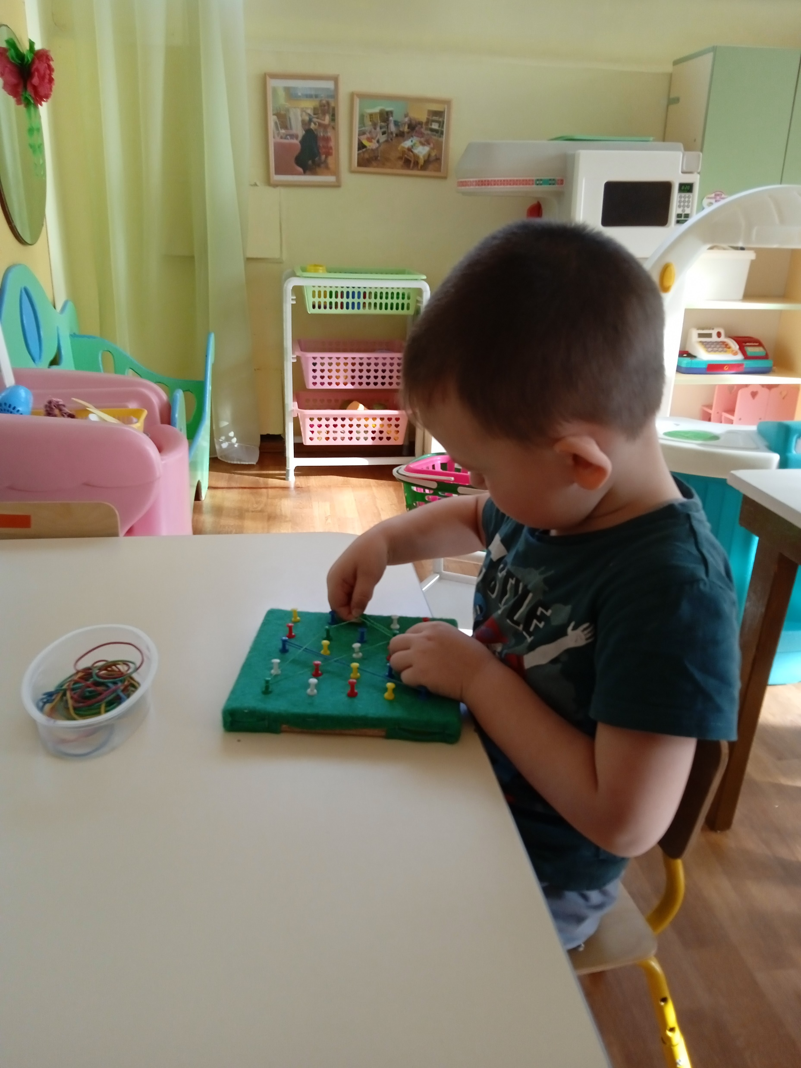
Актуальность
Ребёнок с рождения начинает познавать окружающий мир, это происходит с помощью ощущений (познает определенные свойства предметов, которые воздействуют на его органы чувств) и восприятия (процесс отражения многих признаков предмета, с которыми он соприкасается).
«Ум ребенка находится на кончиках его пальцев.»
В.А. Сухомлинский

Slide 3
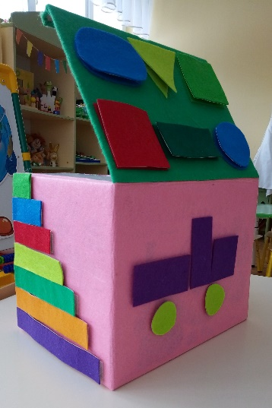
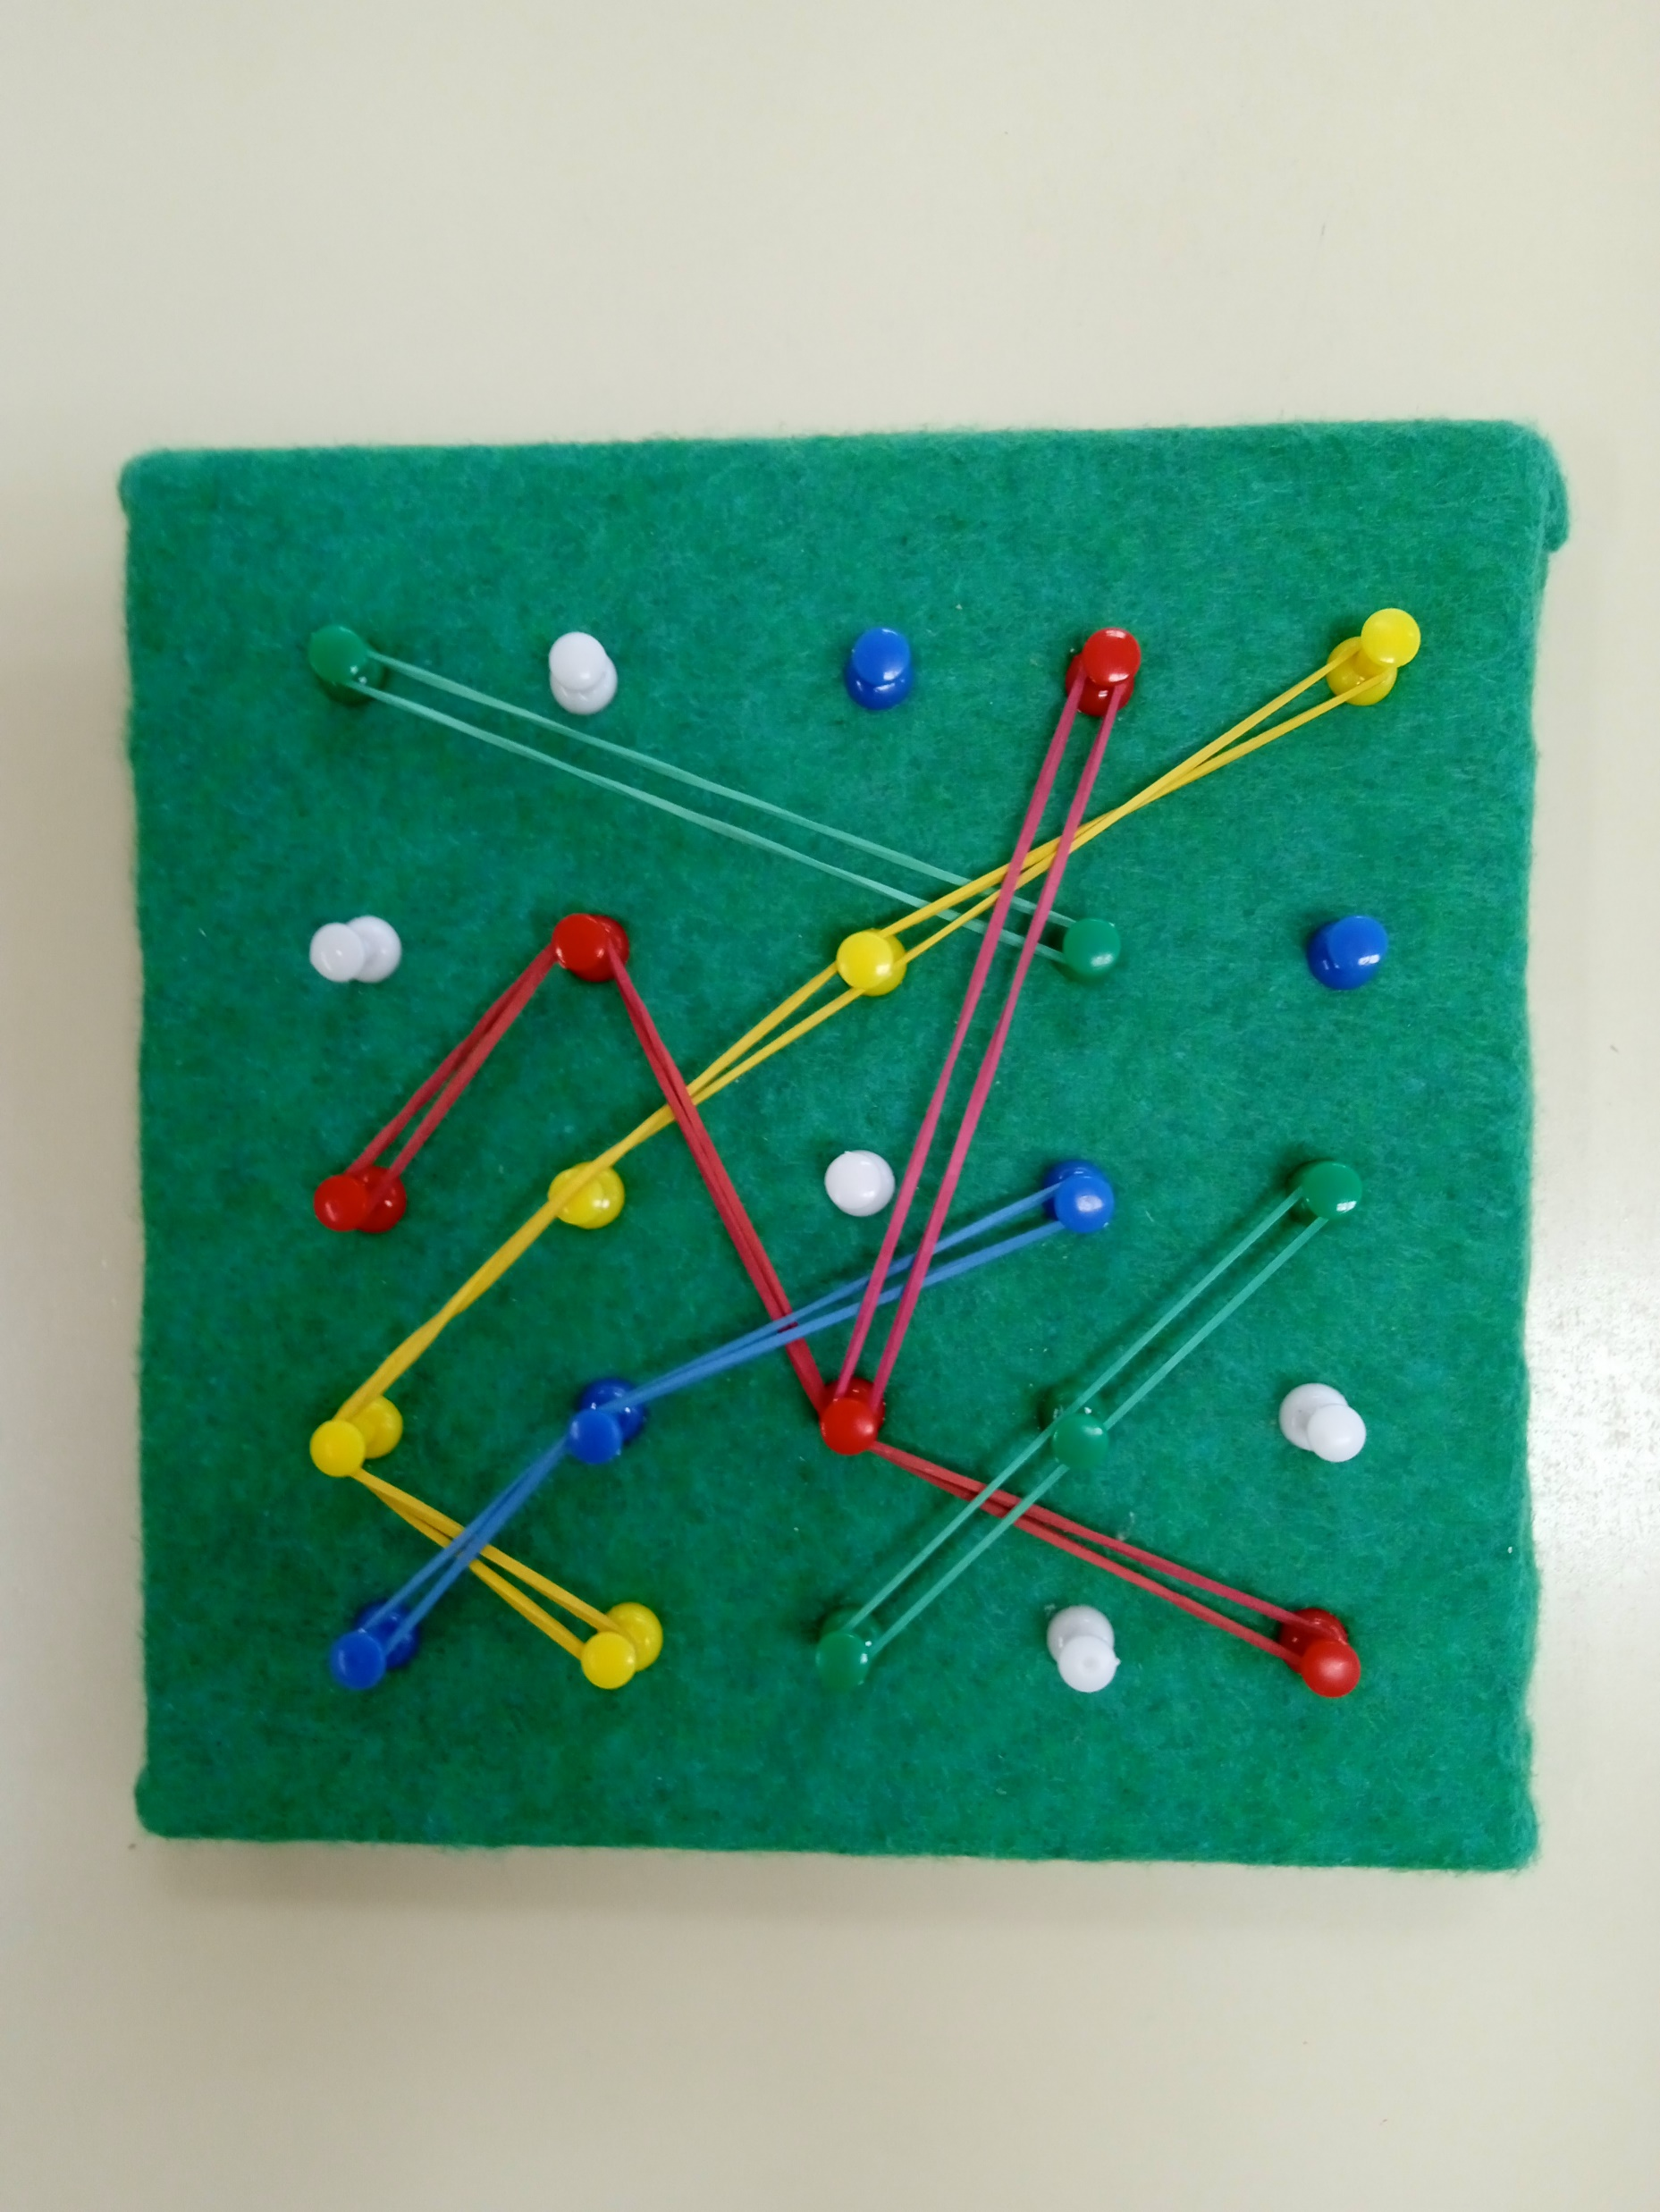
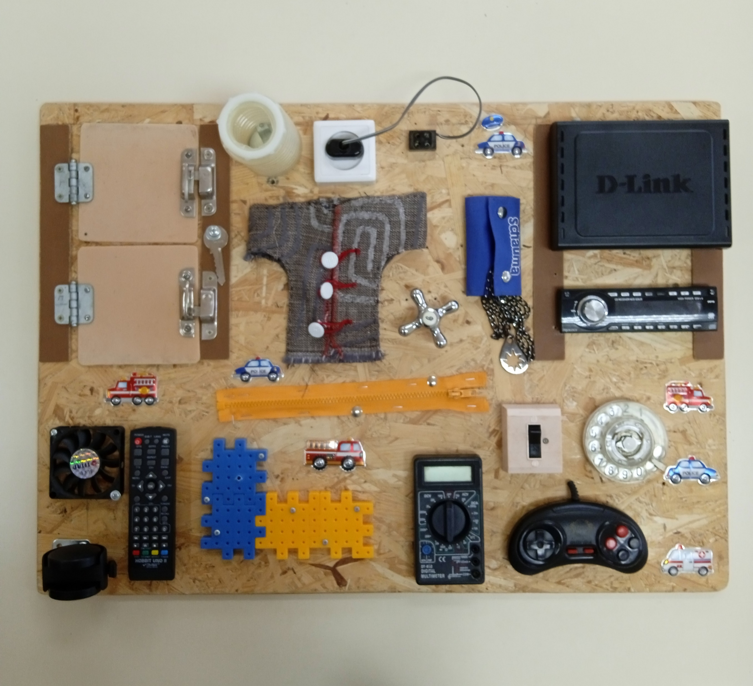
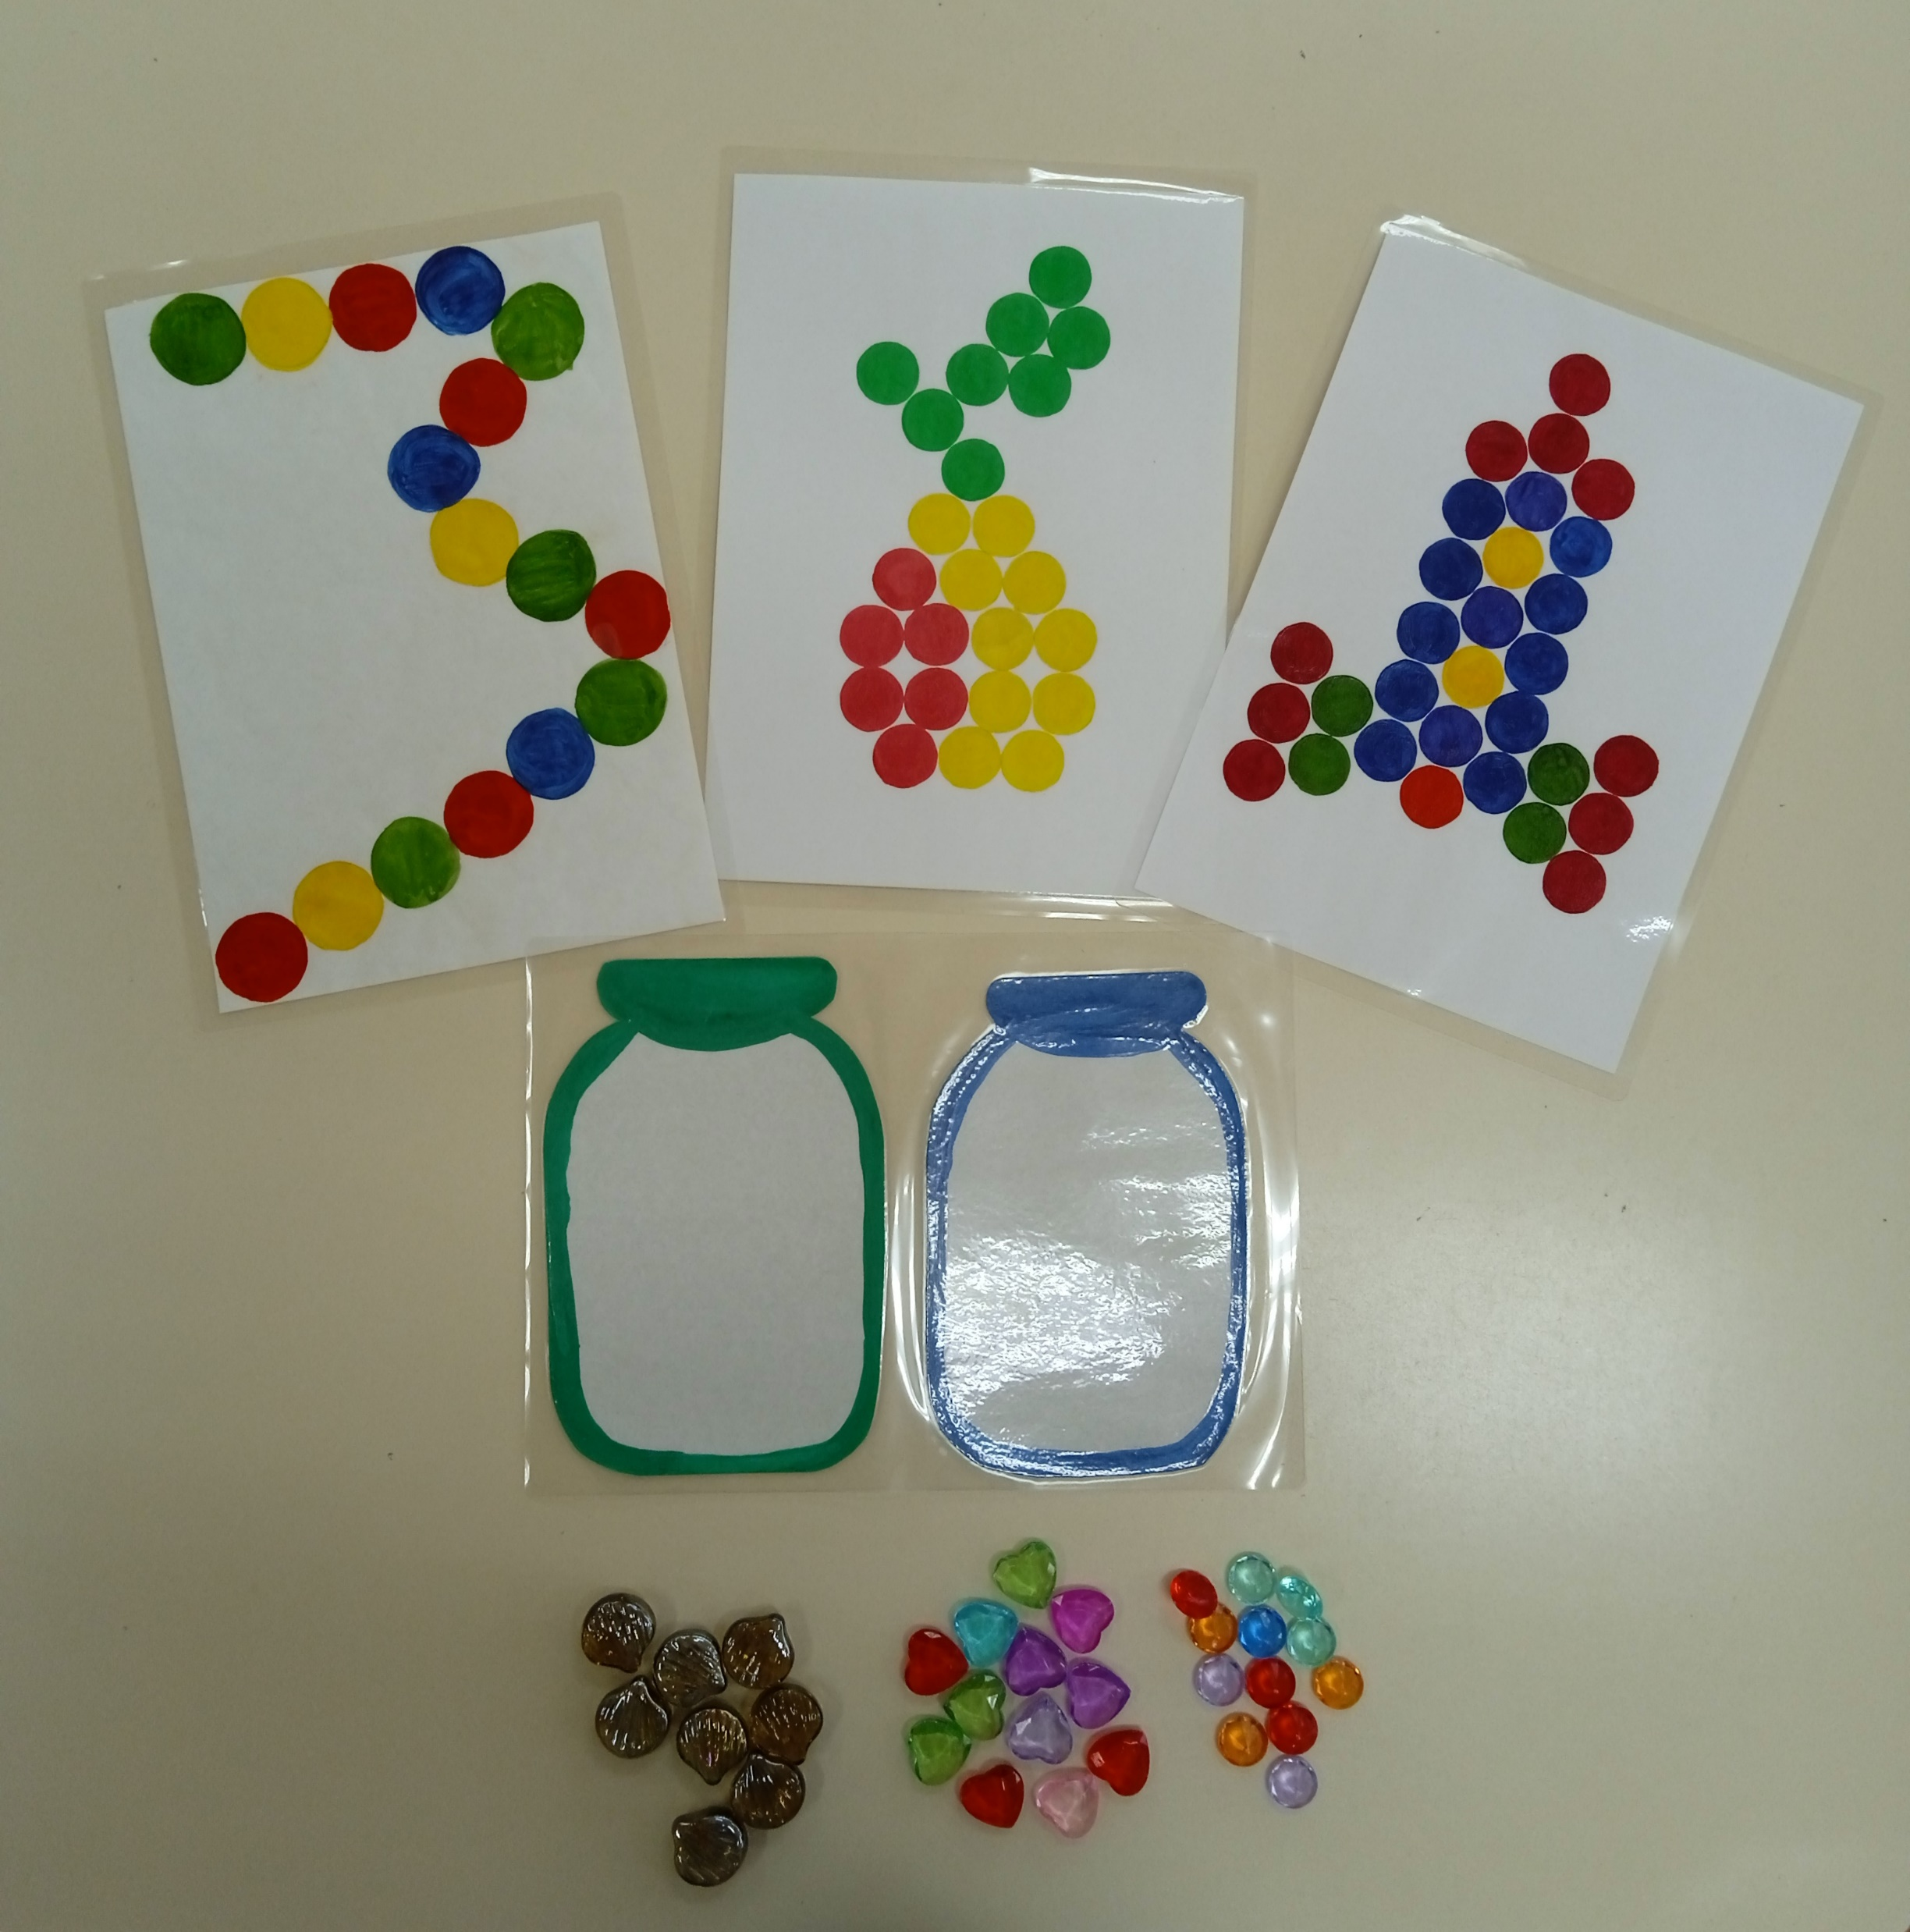
Пособия

Slide 4
Цель:
Данных дидактических пособий разнообразить педагогический процесс, повысить интерес у детей к познавательным видам деятельности.

Slide 5
Задачи :
Развивать восприятие, память, наглядно-действенное и наглядно-образное мышление, речь;
Продолжать развивать все сенсорные системы ( зрительную, слуховую, вкусовую, обонятельную, осязательную), знакомить с сенсорными характеристиками объектов (форма, цвет, величина, фактура, масса и др.), сенсорными эталонами, обобщениями;
Поддерживать поисково-исследовательскую деятельность, свободное экспериментирование. Содействовать переносу полученной информации и освоенных способов в новой ситуации;
Создать условия для освоения способов познания (мыслительных операций): наблюдение, сравнение, группировка, классификация, выделение общего признака, обобщение, эксперимент и др.
Инициировать отражение впечатлений и представлений в речевых высказываниях, игровой и художественной деятельности;
Развивать личностные качества-любопытность, познавательную активность, инициативность, уверенность, самостоятельность.

Slide 6
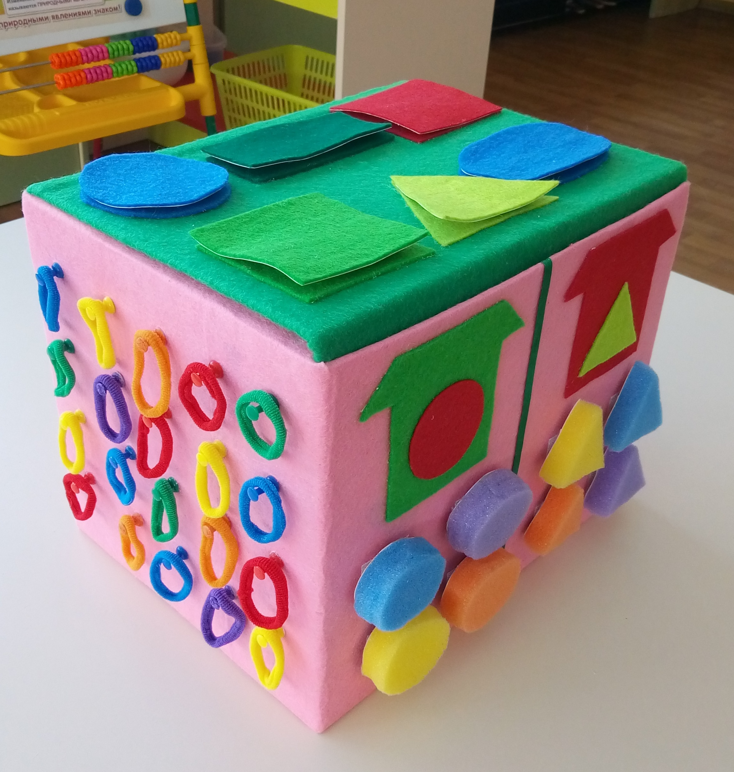
Пособие «Волшебная коробочка»
Материалы для изготовления пособия «Волшебной коробочки»
Картонная коробка;
Фетр;
Картон;
Силовые кнопки;
Разноцветные резинки;
Разноцветные губки для мытья посуды;
Клей.

Slide 7
Материалы для изготовления игр с камешками «Марблс»
Разноцветные камешки;
Альбомные листы;
Краски.

Slide 8
Пособие «Бизиборд»
Материалы для изготовления пособия «Бизиборд»
Деревянная доска;
Разные бытовые предметы(выключатели,
Замки, дверные ручки, молнии и т.д)

Slide 9
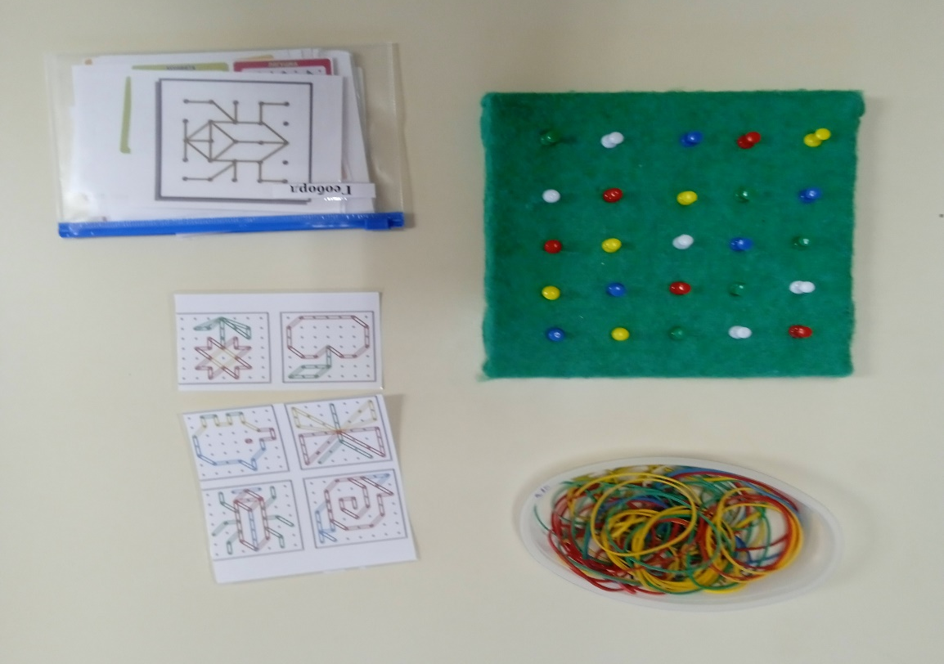
Пособие «Геоборд»
Материалы для изготовления пособия «Геоборд»
Фанерка;
фетр;
силовые кнопки;
степлер для мебели;
разноцветные резинки.

Slide 10
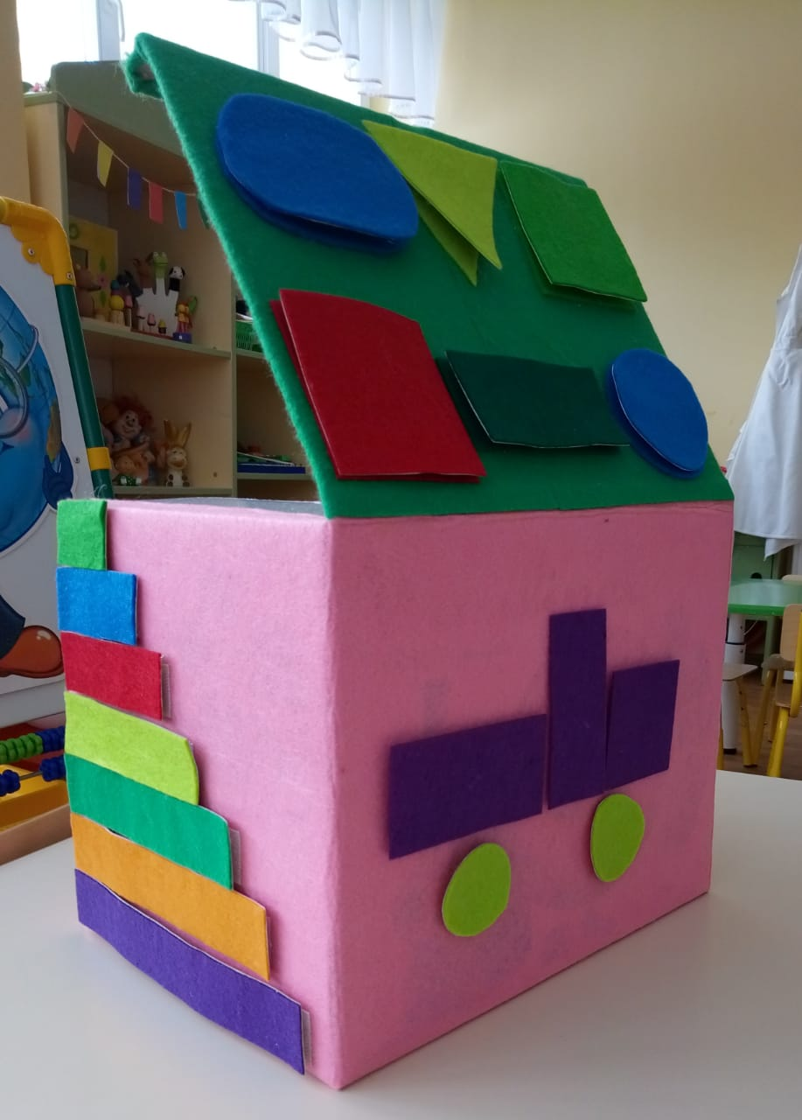
Спасибо за внимание!

